Slide 1
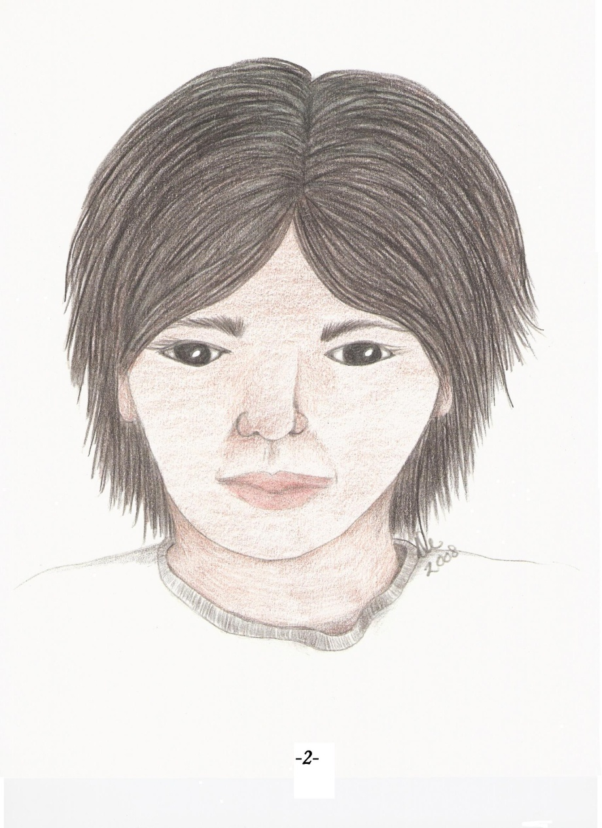
Jhansi’s Forever
Friend
El Amigo Por
Siempre deJhansi

Slide 2
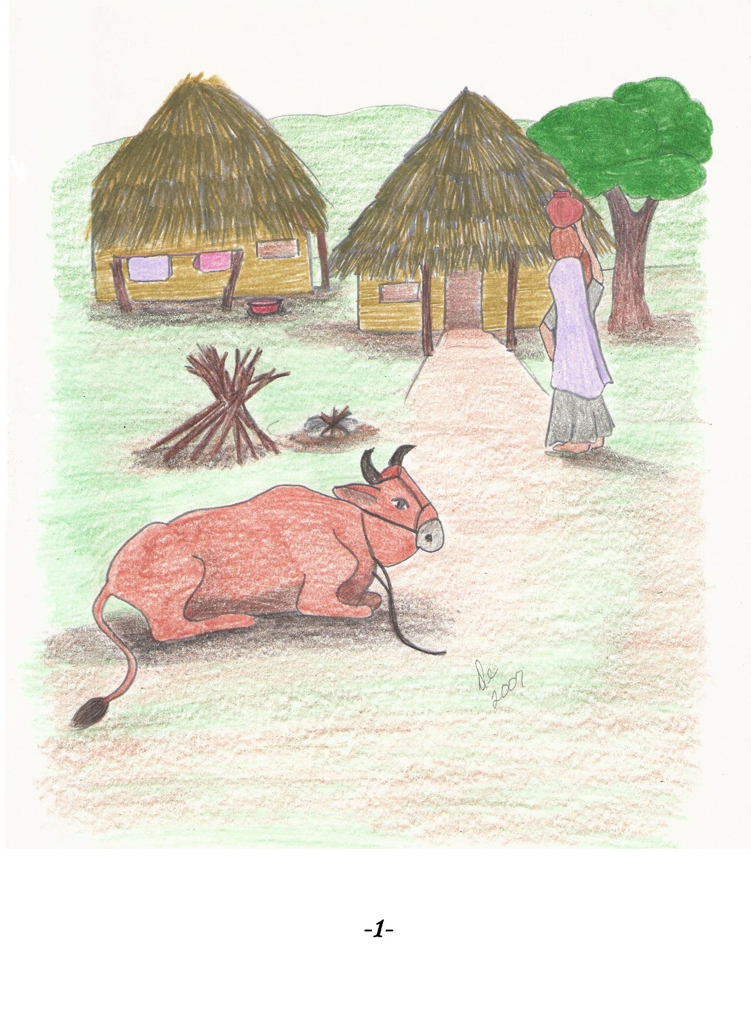

Slide 3
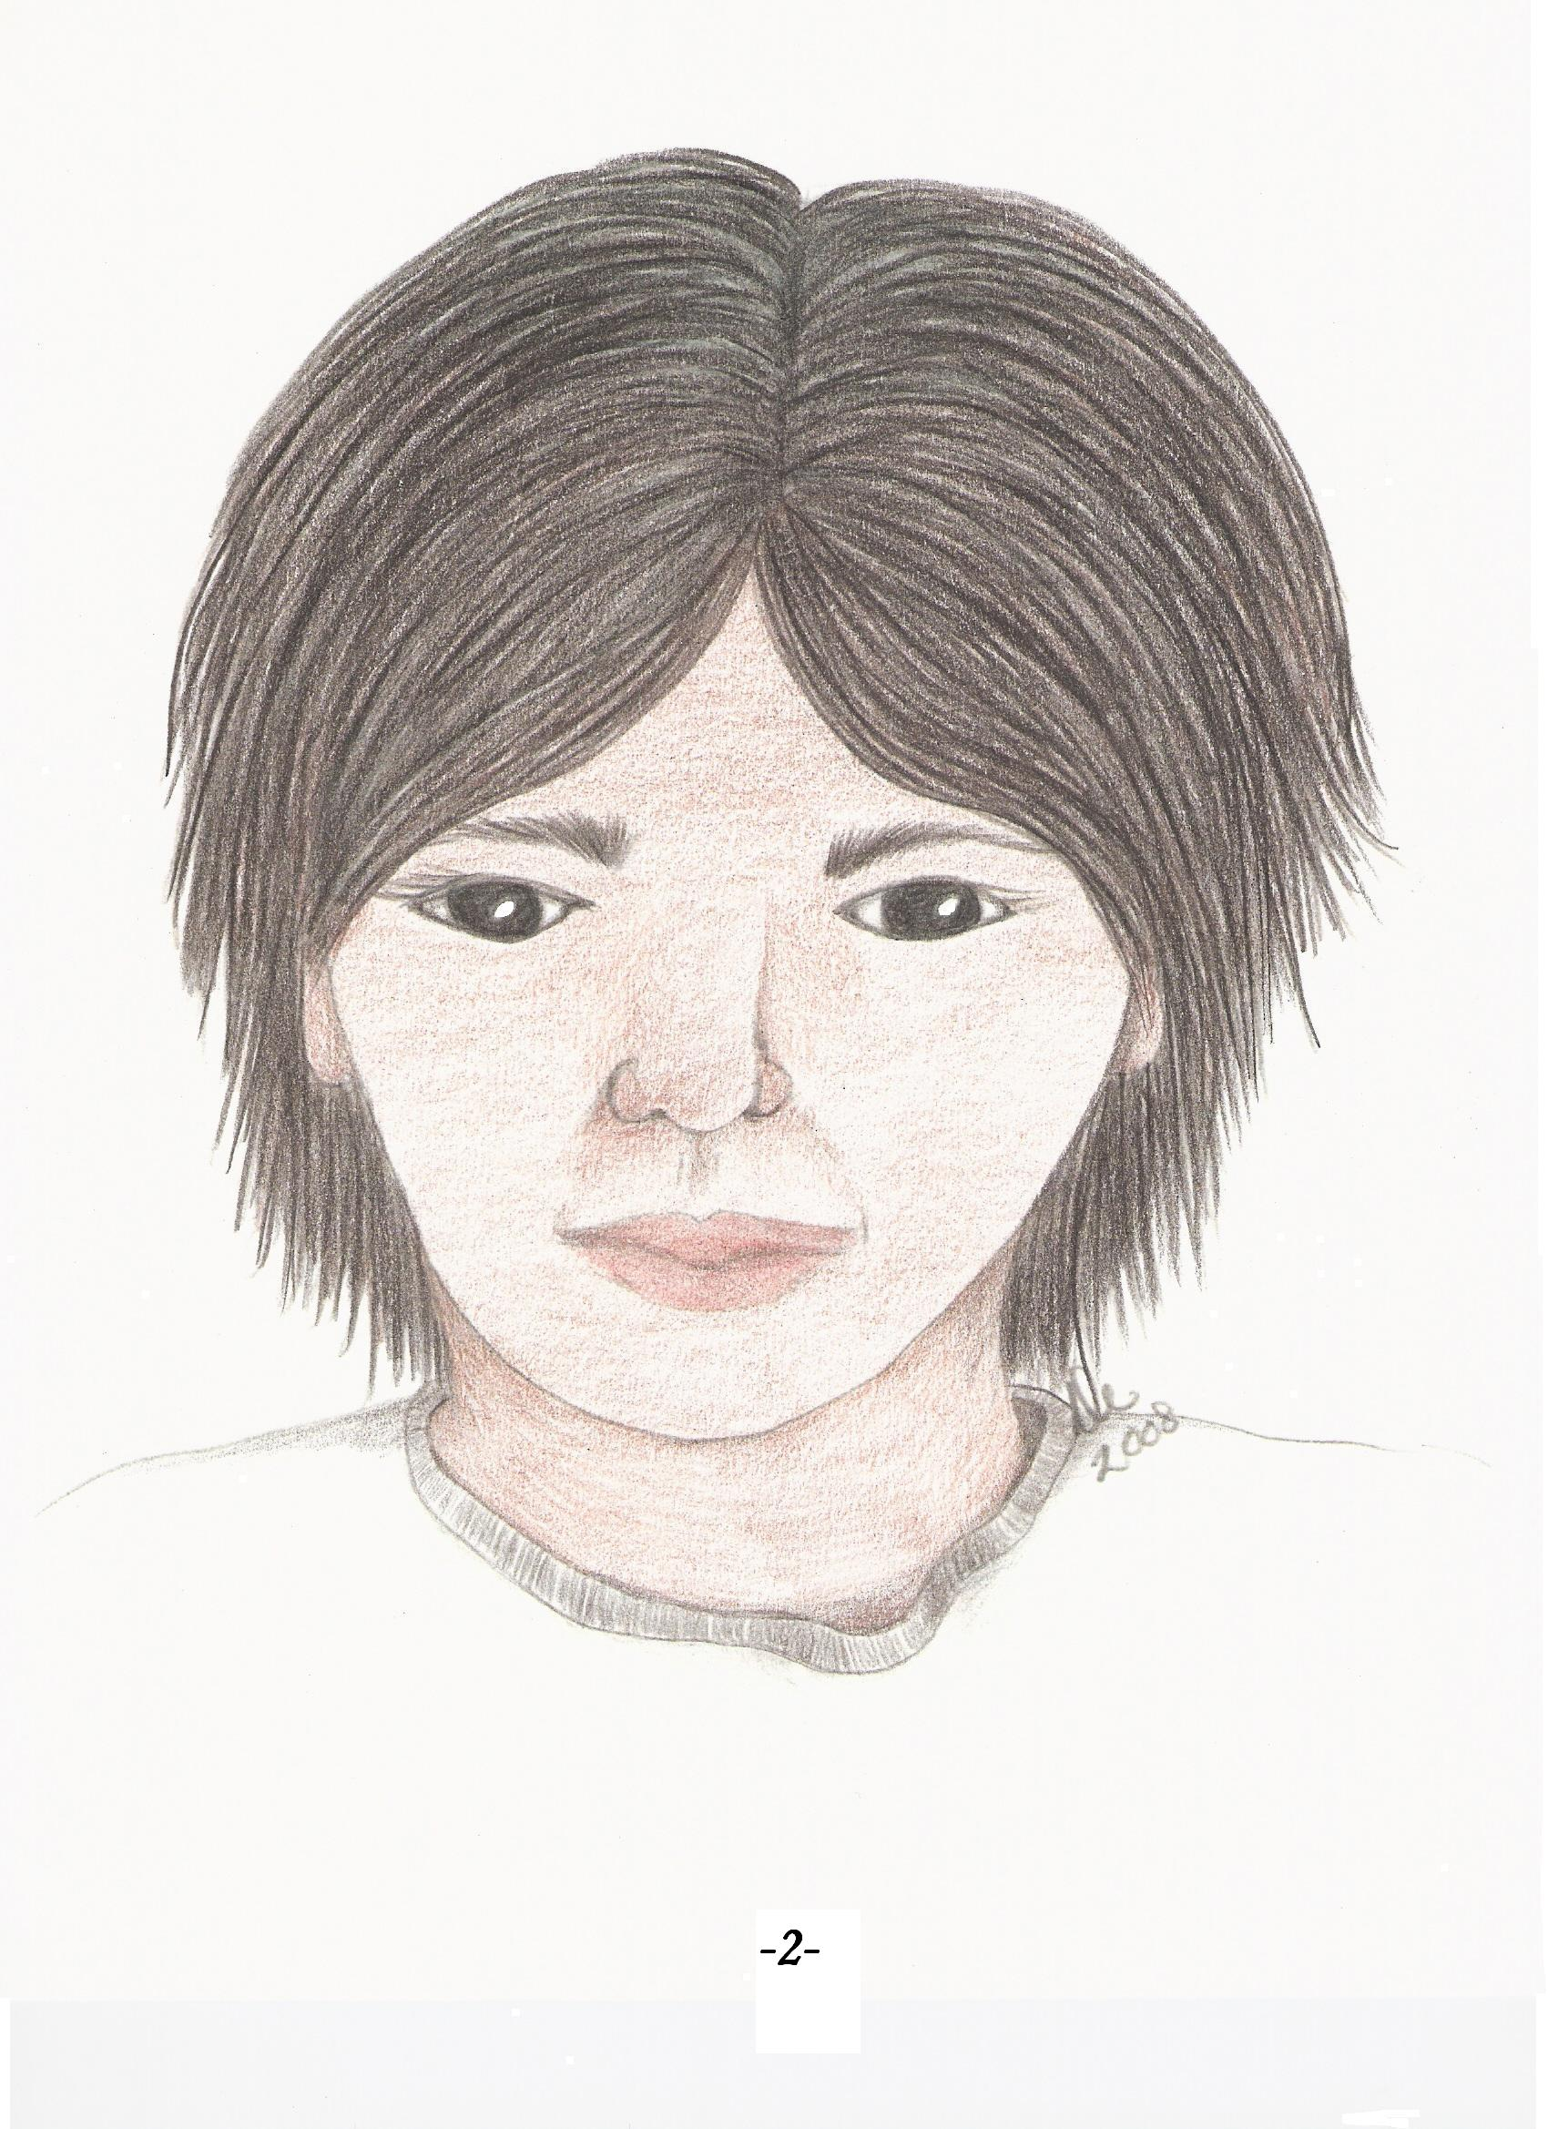

Slide 4
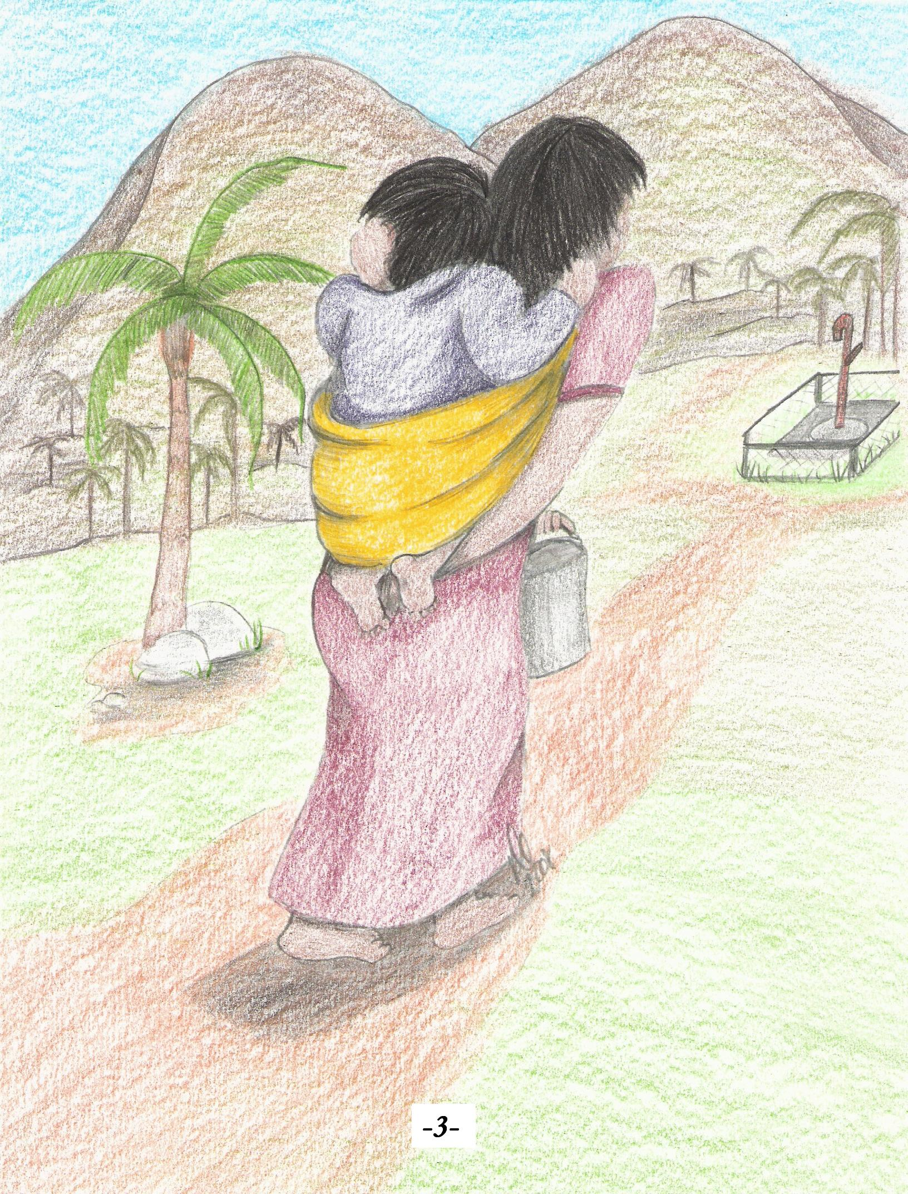

Slide 5
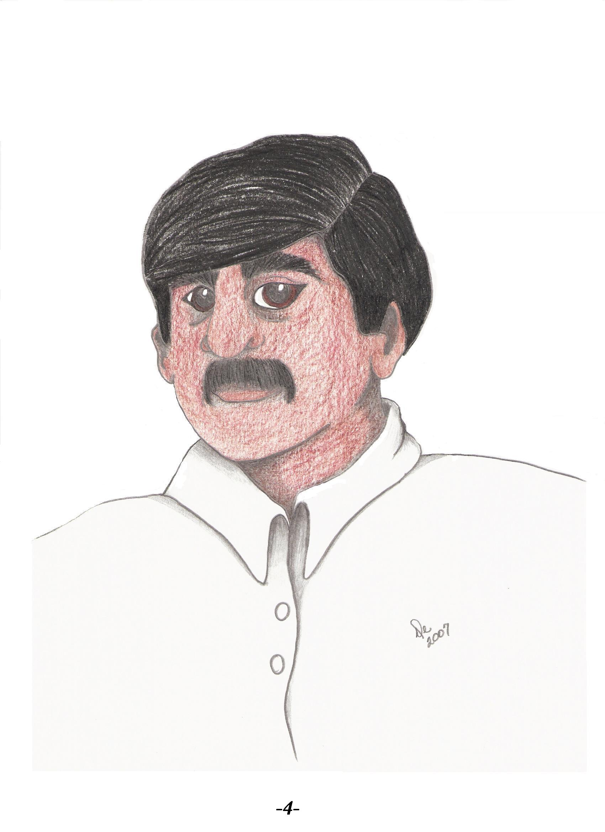

Slide 6
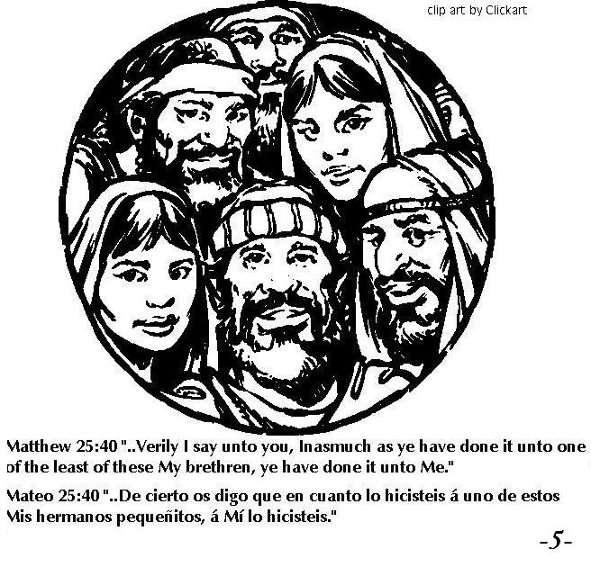

Slide 7
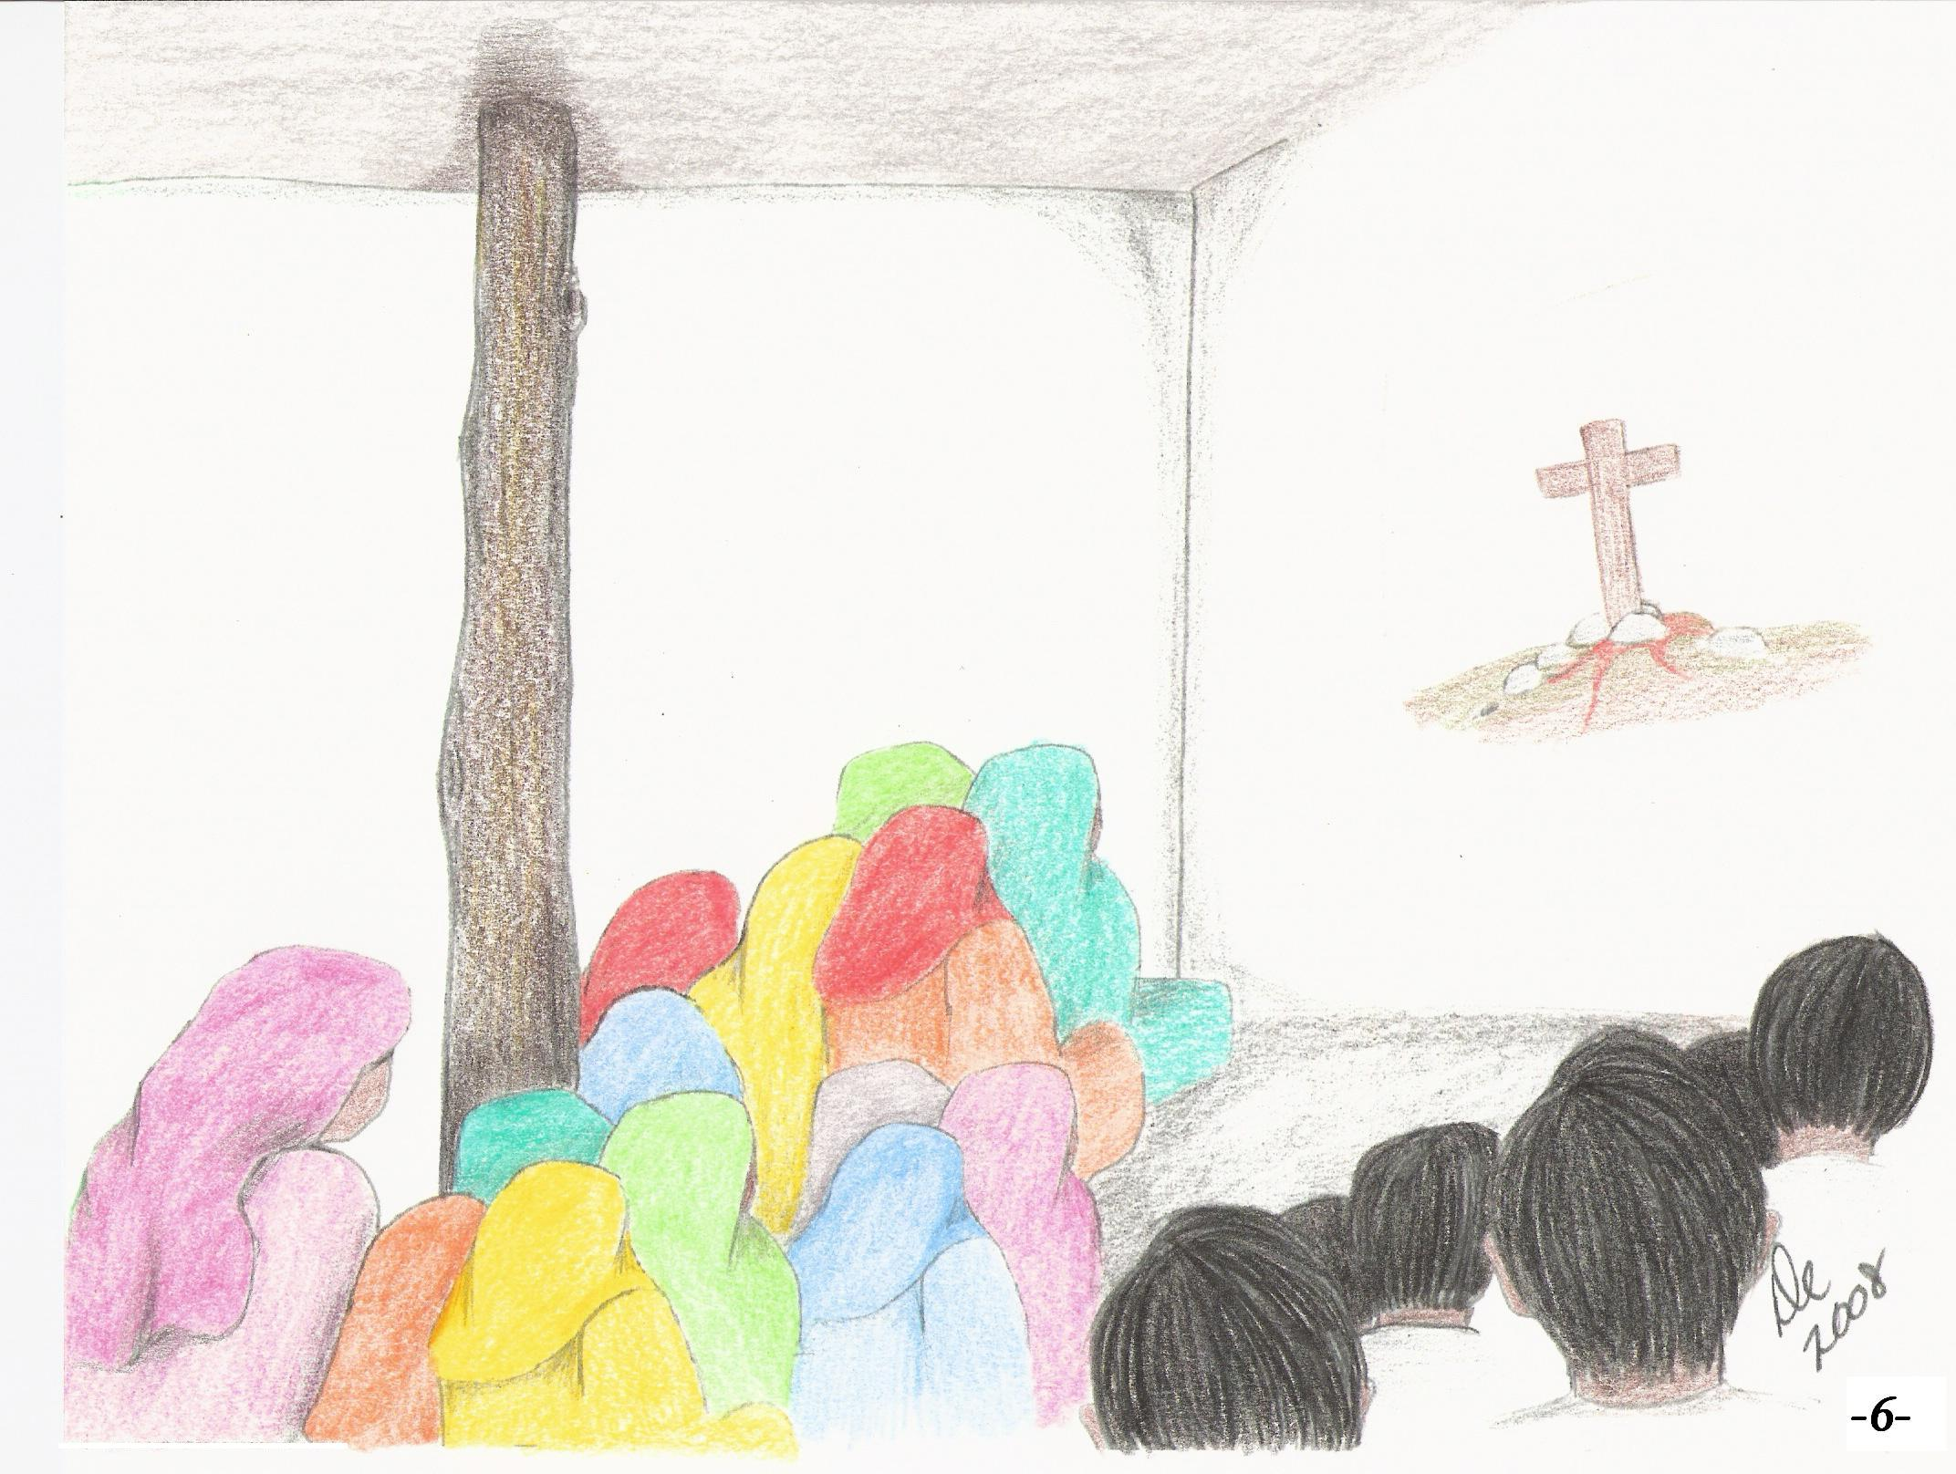

Slide 8
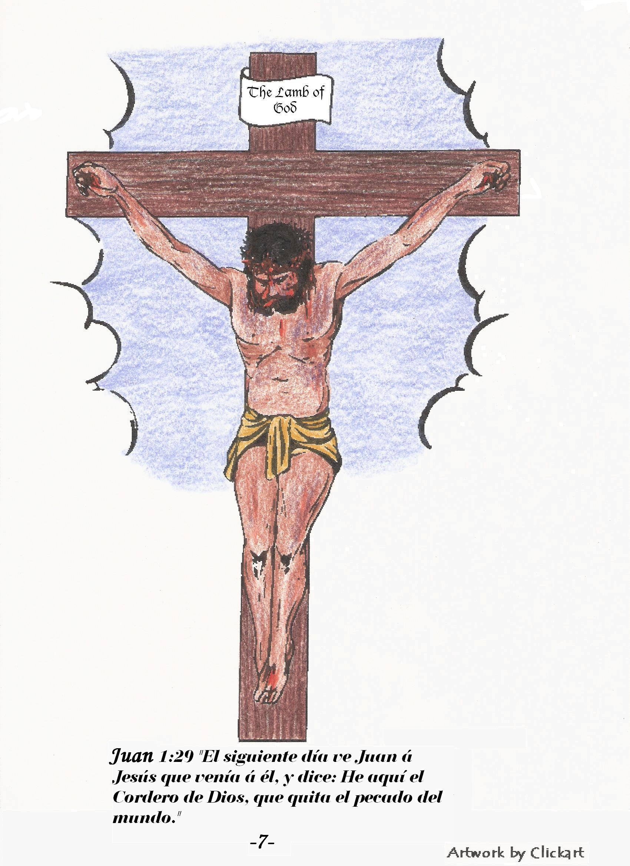
John 1:29
“The next day John seeth Jesus coming unto him,
and saith, Behold the Lamb of God, which taketh away
the sin of the world.

Slide 9


Slide 10
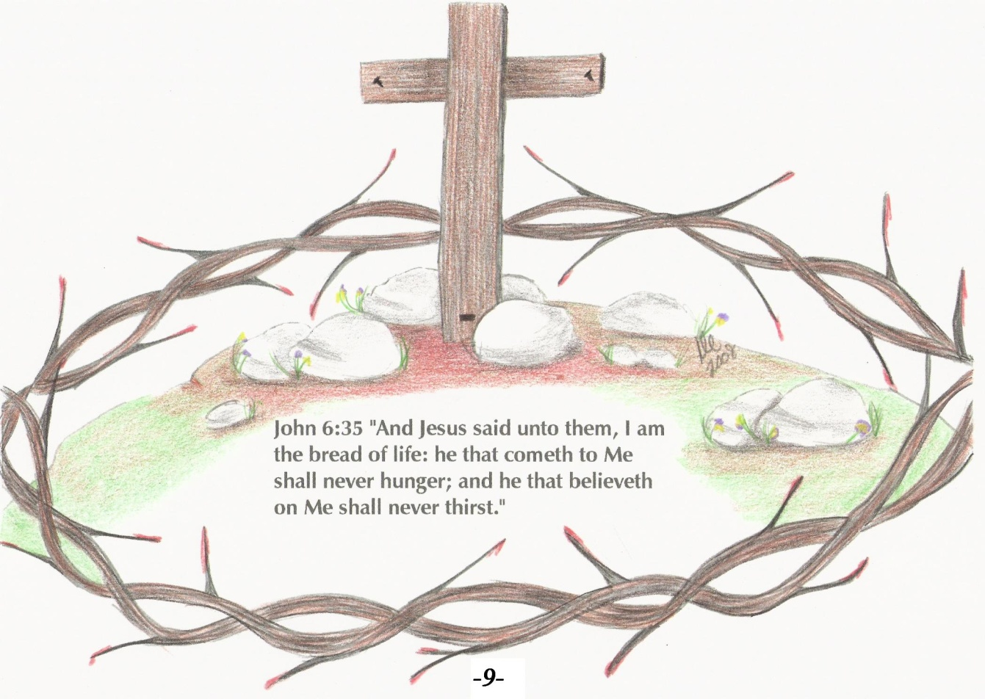
Juan 6:35
“Y Jesús les dijo: Yo soy el pan de vida:
el que á mí viene, nunca tendrá hambre;
y el que en mí cree, no tendrá sed jamás.”

